Slide 1
Control, adquisición y monitoreo con Arduino y Visual Basic .net
Mtro. ruben oliva ramos

Slide 2
Capítulo 4: Detección de presencia inalámbrica con módulos XBEE (Sensores Inalámbricos)

Slide 3
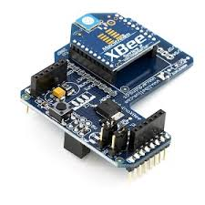
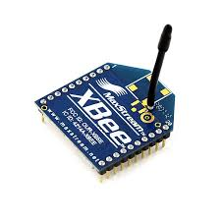
Comunicación inalámbrica
Xbee

Slide 4
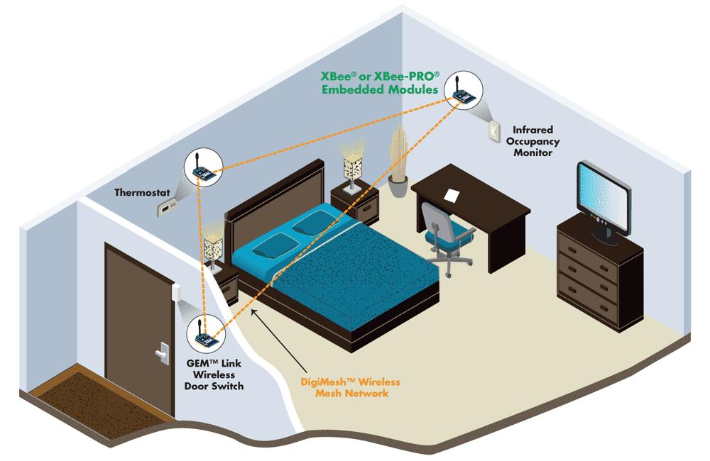

Slide 5
Protocolo zig bee
ZigBee es un protocolo de alto nivel de comunicación inalámbrica para su utilización con radiodifusión digital de bajo consumo, basada en el estándar IEEE 802.15.4 de redes inalámbricas de área personal (wireless personal area network, WPAN).
Su objetivo son las aplicaciones que requieren comunicaciones seguras con baja tasa de envío de datos y maximización de la vida útil de sus baterías.
En principio, el ámbito donde se prevé que esta tecnología cobre más fuerza es en domótica, como puede verse en los documentos de la ZigBee Alliance , estas son las características que lo diferencian de otras tecnologías inálambricas:
Su bajo consumo
Su topología de red en malla
Su fácil integración

Slide 6
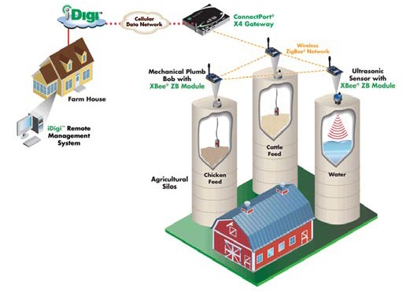

Slide 7
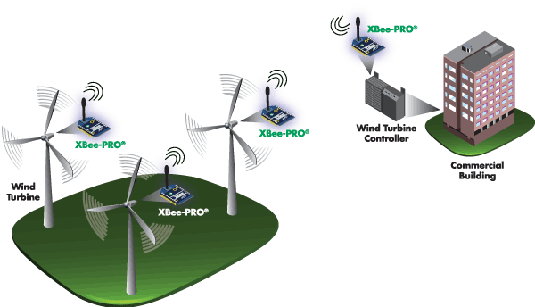

Slide 8
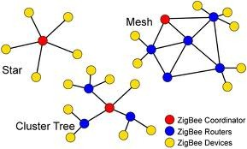
Tipos de redes

